Slide 1
Prediksi Data Peminjaman menggunakan Algoritma CatBoost Classifier

Slide 2
Business Understanding
Dataset (loan_data_2007_2014.csv) merupakan data yang berisi informasi peminjaman.
Berdasarkan dataset yang diberikan, tujuan bisnis yang ingin dicapai adalah untuk meningkatkan kualitas pelayanan, mengurangi risiko, atau meningkatkan loyalitas pelanggan.
Masalah yang ingin diselesaikan adalah bagaimana memprediksi apakah seorang peminjam akan membayar kembali pinjamannya atau tidak, berdasarkan data historis dan fitur-fitur yang relevan.
Kriteria keberhasilan dapat berupa metrik evaluasi seperti akurasi, presisi, recall, atau F1-score, yang mengukur seberapa baik model Machine Learning dapat membedakan antara peminjam baik dan peminjam tidak baik. Metrik utama yang dipakai sebagai penilaian prediksi ialah nilai accuracy.

Slide 3
Analytical Approach
Menggunakan supervised learning, karena kita ingin mempelajari pola dan hubungan antara input dan output, sehingga dapat menggeneralisasi dan melakukan prediksi yang tepat terhadap data berlabel yang menunjukkan kelas peminjam baik atau tidak baik.
Melakukan klasifikasi biner, karena kita ingin memprediksi apakah peminjam termasuk dalam kelas positif (baik) atau negatif (tidak baik).
Menggunakan algoritma CatBoost Classifier karena algoritma ini dapat menangani fitur kategorikal secara otomatis, memiliki kecepatan dan akurasi yang tinggi, serta dapat mengurangi overfitting.
Menentukan metrik evaluasi yang akan digunakan yaitu akurasi, presisi, recall, atau F1-score, karena metrik ini dapat mengukur seberapa baik model dapat membedakan antara kelas positif dan negatif.
Melakukan HyperParameter Tunning untuk meningkatkan performa model dalam melakukkan prediksi.

Slide 4
Dataset
Dataset metrupakan Data Loan Credit.
Dataset memiliki 75 Kolom (75 atribut).
Dataset Memiliki total Data sebanyak 466285.
Tampilan secara sedikit dataset yang akan diolah.
id | member_id | loan_amnt | funded_amnt | .....
1077501 | 1296599 | 5000 | 5000 | …..
1077430 | 1314167 | 2500 | 2500 | …..
1077175 | 1313524 | 2400 | 2400 | …..
7076863 | 1277178 | 10000 | 10000 | …..

Slide 5
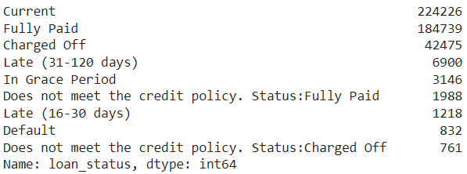
Dataset
Penambahan Kolom Baru sebagai Kolom Tagert Prediksi
Kolom target awal yaitu kolom “loan_status”.

Slide 6
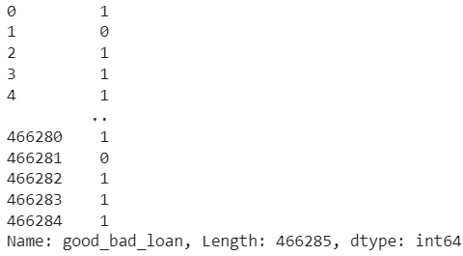
Dataset
Menjadi kolom “good_bad_loan”, menjadi 1 kolom yang hanya berisi peminjam baik dengan nilai(1) dan peminjam buruk dengan nilai(0).

Slide 7
Pre-processing
Melakukan Feature Selection
Melakukan penghilangan kolom yang awalnya 75 menjadi 27 kolom.
Melakukan Handling Missing Data
Melakukan penghapusan 3 kolom dengan missing value sebanyak 15% dari data.
Melakukan Transformasi Tipe Data Variabel Kontinu
Perubahan kolom data yang berisi tanggal, diubah ke berbagai bentuk data menjadi object, int64, float64.

Slide 8
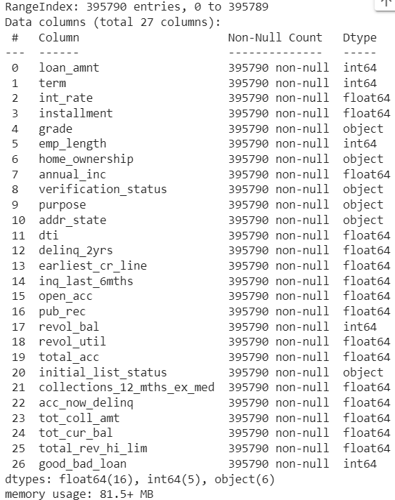
Pre-processing
Melakukan Pengecekan Fitur Tipe Data

Slide 9
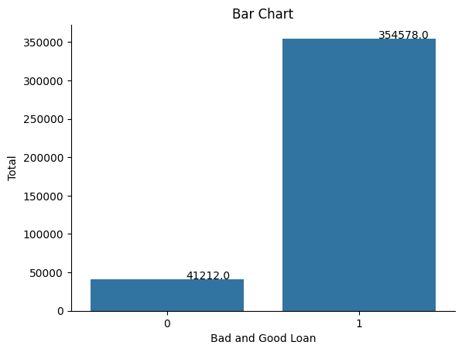
Exploratory Data Analysis
Bar Chart
Visualisasi kolom target yaitu “good_bad_loan” untuk mengetahui perbandingan jumlah peminjam baik dan jumlah peminjam buruk.

Slide 10
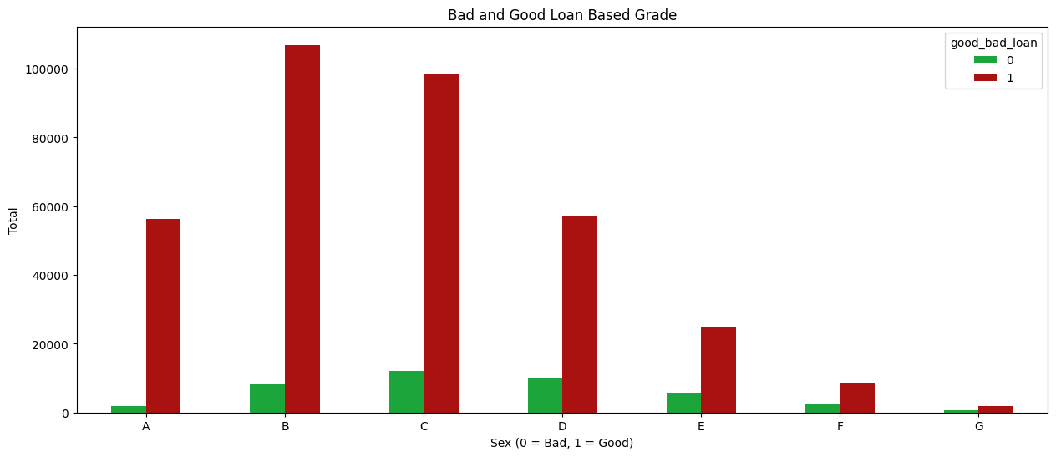
Exploratory Data Analysis
Bar Chart
Visualisasi kolom target yaitu “good_bad_loan” untuk mengetahui perbandingan jumlah peminjam baik dan jumlah peminjam buruk yang dibagi ke dalam “grade”.

Slide 11
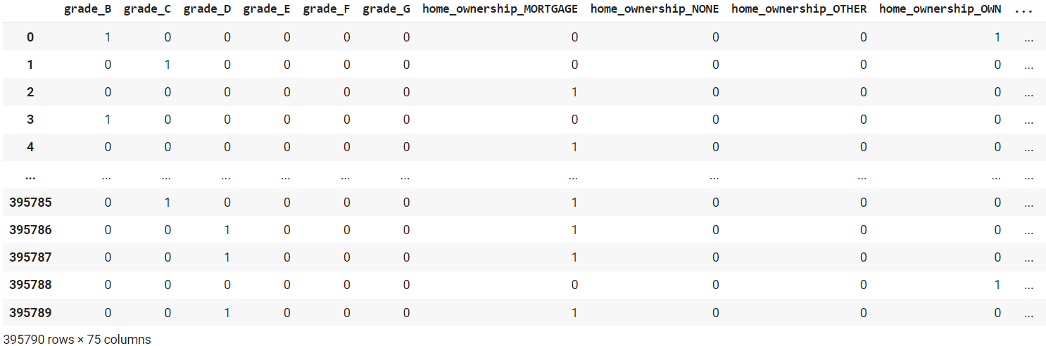
Encoding & Normalization
One Hot Encoding
Melakukan encoding pada data kategori.

Slide 12
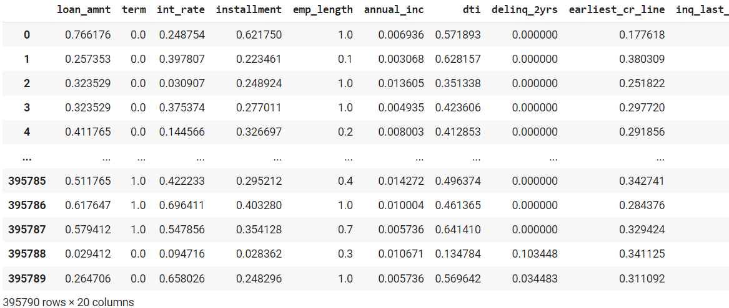
Encoding & Normalization
Normalization
Melakukan normalisasi pada data numerik menggunakan teknik MinMaxScaler.

Slide 13


Spliting Data
Spliting Data
Membagi data menjadi 2 yaitu, data train 80% dan data test 20%.
Data train “good_bad_loan”
Data test “good_bad_loan”

Slide 14

Resampling SMOTE
SMOTE
Mengatasi masalah data imbalance dengan teknik Oversampling SMOTE. Data yang dipakai ialah data train.

Slide 15
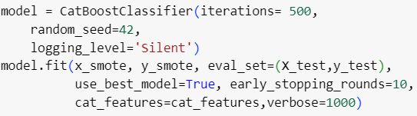
CatBoost Model
Modelling
Melakukan pembuatan model algoritma CatBoost dengan parameter sebagai berikut.

Slide 16
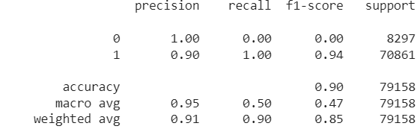
Classification Report
Classification Report
Didapatkan hasil accuracy dari model sebesar 90%.

Slide 17
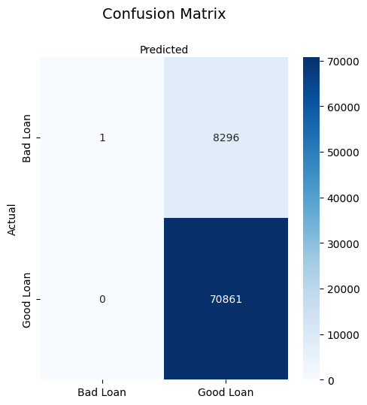
Classification Report
Confusion Matrix

Slide 18
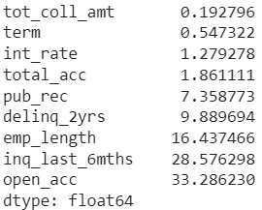
Feature Importance
Important Feature
Feature yang memiliki nilai pengaruh lebih dari 0,1.

Slide 19
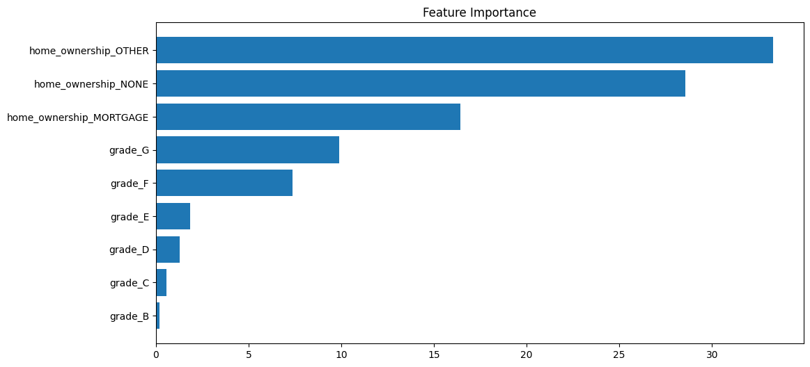
Feature Importance
Visualisasi Feature Importance

Slide 20
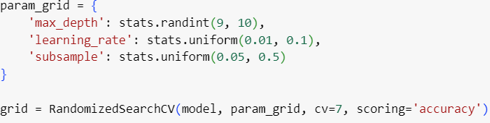
HyperParameter Tunning
HyperParameter Tunning Randomize Search
Melakukan HyperParameter Tuning dengan parameter sebagai berikut.

Slide 21
HyperParameter Tunning
Hasil HyperParameter Tunning
Didapatkan hasil accuracy terbaik sebesar 94%.

Slide 22
Kesimpulan
Hasil dari prediksi data peminjaman menggunakan algoritma CatBoost Classifier sebesar 90%.
Nilai accuracy meningkat setelah dilakukan HyperParameter Tunning dengan nilai sebesar 94%.

Slide 23
Terima Kasih

